Slide 1
Benchmarking e sentiment analysis su cluster spark
Progetto per il corso: Large scale data management
Autore: Lorenzo Colombo – Mat. 885895

Slide 2
Scenario e obiettivi
Analisi del sentiment di un dataset massivo eterogeneo composto da recensioni utente su venti applicazioni distinte, estratte dal Google Play StoreTestare scalabilità replica e fault tolerance
Le recensioni provengono da 20 file csv e riguardano le top 20 applicazioni presenti sul Play Store riportando informazioni su contenuto della recensione e punteggio
progettare, implementare e testare una pipeline di Big Data Analytics utilizzando Apache Spark in un ambiente distribuito su Cloud Azure effettuando anche benchmark su prestazioni e scalabilità

Slide 3
Architettura della soluzione
Infrastruttura Cloud:
Ambiente: Microsoft Azure
Nodi: 5 VM totali
1 Master: Coordinamento e gestione del cluster
4 Workers: Nodi computazionali dedicati ai task paralleli
Rete: Virtual Network privata per garantire bassa latenza tra i nodi
Stack software:
Motore di calcolo: Apache Spark 3.5.0
Storage: Apache Hadoop 3.3.6
Linguaggio: Python per la definizione della pipeline NLP.
Strategia di Storage:
HDFS Replication Factor: 3
Data Locality: Spark assegna i task ai worker che ospitano fisicamente i blocchi di dati, riducendo il traffico di rete
Formato Dati: Apache Parquet

Slide 4
Data Engineering e Preparazione
Ingestione Dati
Input: 20 File CSV eterogenei
Action: Unificazione schema e normalizzazione
Arricchimento: Tagging della sorgente app_name per tracciabilità
Data Augmentation
Obiettivo: aumentare il volume dei dati per effettuare stress test
Tecnica: Funzioni Spark explode e array_repeat.
Integrità: Generazione distribuita di chiave primaria unique_id.
Ottimizzazione Storage
Output: Scrittura su HDFS in formato parquet.
Vantaggio: Abilitazione Projection Pushdown

Slide 5
Data Engineering e Preparazione
Ingestione Dati
Input: 20 File CSV eterogenei
Action: Unificazione schema e normalizzazione
Arricchimento: Tagging della sorgente app_name per tracciabilità
Data Augmentation
Obiettivo: aumentare il volume dei dati per effettuare stress test
Tecnica: Funzioni Spark explode e array_repeat.
Integrità: Generazione distribuita di chiave primaria unique_id.
Ottimizzazione e salvataggio dati
Output: Scrittura su HDFS in formato parquet.
Vantaggio: Abilitazione Projection Pushdown

Slide 6
Pipeline di analisi distribuita
Pre-processing e Cleaning
Obiettivo: Riduzione del rumore
Tecnica: Utilizzo di Regex per eliminare caratteri non alfanumerici, punteggiatura e normalizzazione del testo
Risultato: Testo uniforme pronto per la tokenizzazione
Estrazione dei bigrammi
Approccio: suddividere il testo delle recensioni in coppie di parole
Motivazione: Preservare il contesto semantico
Stopwords Removal
Filtraggio base: Rimozione di articoli, proposizioni e congiunzioni
Filtraggio di contesto: Rimozione termini ad alta frequenza ma poco informativi specifici del contesto.
Output: Solo coppie di parole utili
Aggregazione MapReduce
Calcolo: Conteggio distribuito delle occorrenze delle coppie di parole
Salvataggio ed esportazione

Slide 7
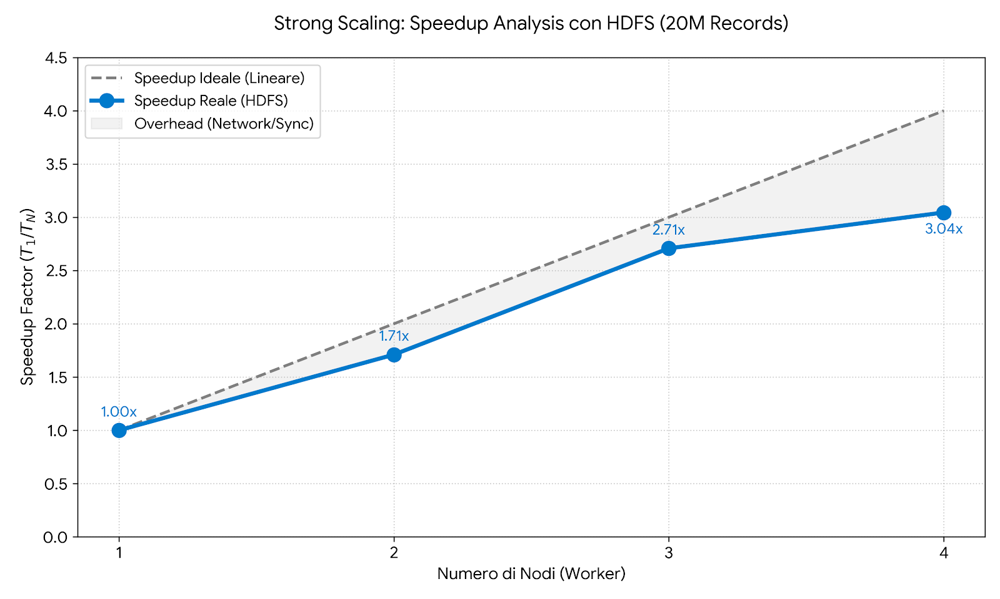
Benchmarking e Scalabilità
Config. | Core Totali | RAM | Load (s) | Calcolo (s) | Totale (s)
1 Nodo | 4 CPU | 10 GB | 5.19 | 237.54 | 243.96
2 Nodi | 8 CPU | 20GB | 5.78 | 135.75 | 142.63
3 Nodi | 12 CPU | 30 GB | 5.78 | 83.2 | 90.08
4 Nodi | 16 CPU | 40 GB | 5.66 | 73.40 | 80.12
Metodologia di Test:
Volume dati fisso vs Risorse variabili
Esecuzione della stessa pipeline NLP incrementando i nodi worker da 1 a 4
Misurazione del tempo di esecuzione
Analisi dell'Efficienza:
Sweet Spot a 3 nodi: Efficienza massima raggiunta (90%)
Punto di Saturazione con 4 nodi: L'efficienza scende al 76%.

Slide 8
Analisi del sentiment
Livello Macro: Global Ecosystem Analysis
Approccio: Analisi dell'intero dataset come unico corpus così da evidenziare le tendenze trasversali
Risultato: Identificazione di 3 cluster di criticità universali:
Technical Failure: la stabilità tecnica pesa per oltre il 40% sulle recensioni negative, indipendentemente dal tipo di App.
Customer Support Gap: l'utente usa la recensione pubblica come canale per segnalare l'inefficacia dei mezzi di supporto tradizionali.
Dark Patterns & Billing: forte insofferenza verso rinnovi automatici poco trasparenti e gestione dei free trial.
Livello Micro: Drill-Down Application Analysis
Tecnica: Utilizzo delle window function per partizionare l'analisi per App
Risultato: I driver di insoddisfazione cambiano radicalmente tra categorie (es. Gaming vs Utility), rendendo meno funzionali le strategie correttive generaliste tralasciando alcuni aspetti che riguardano il contesto dell’app.

Slide 9
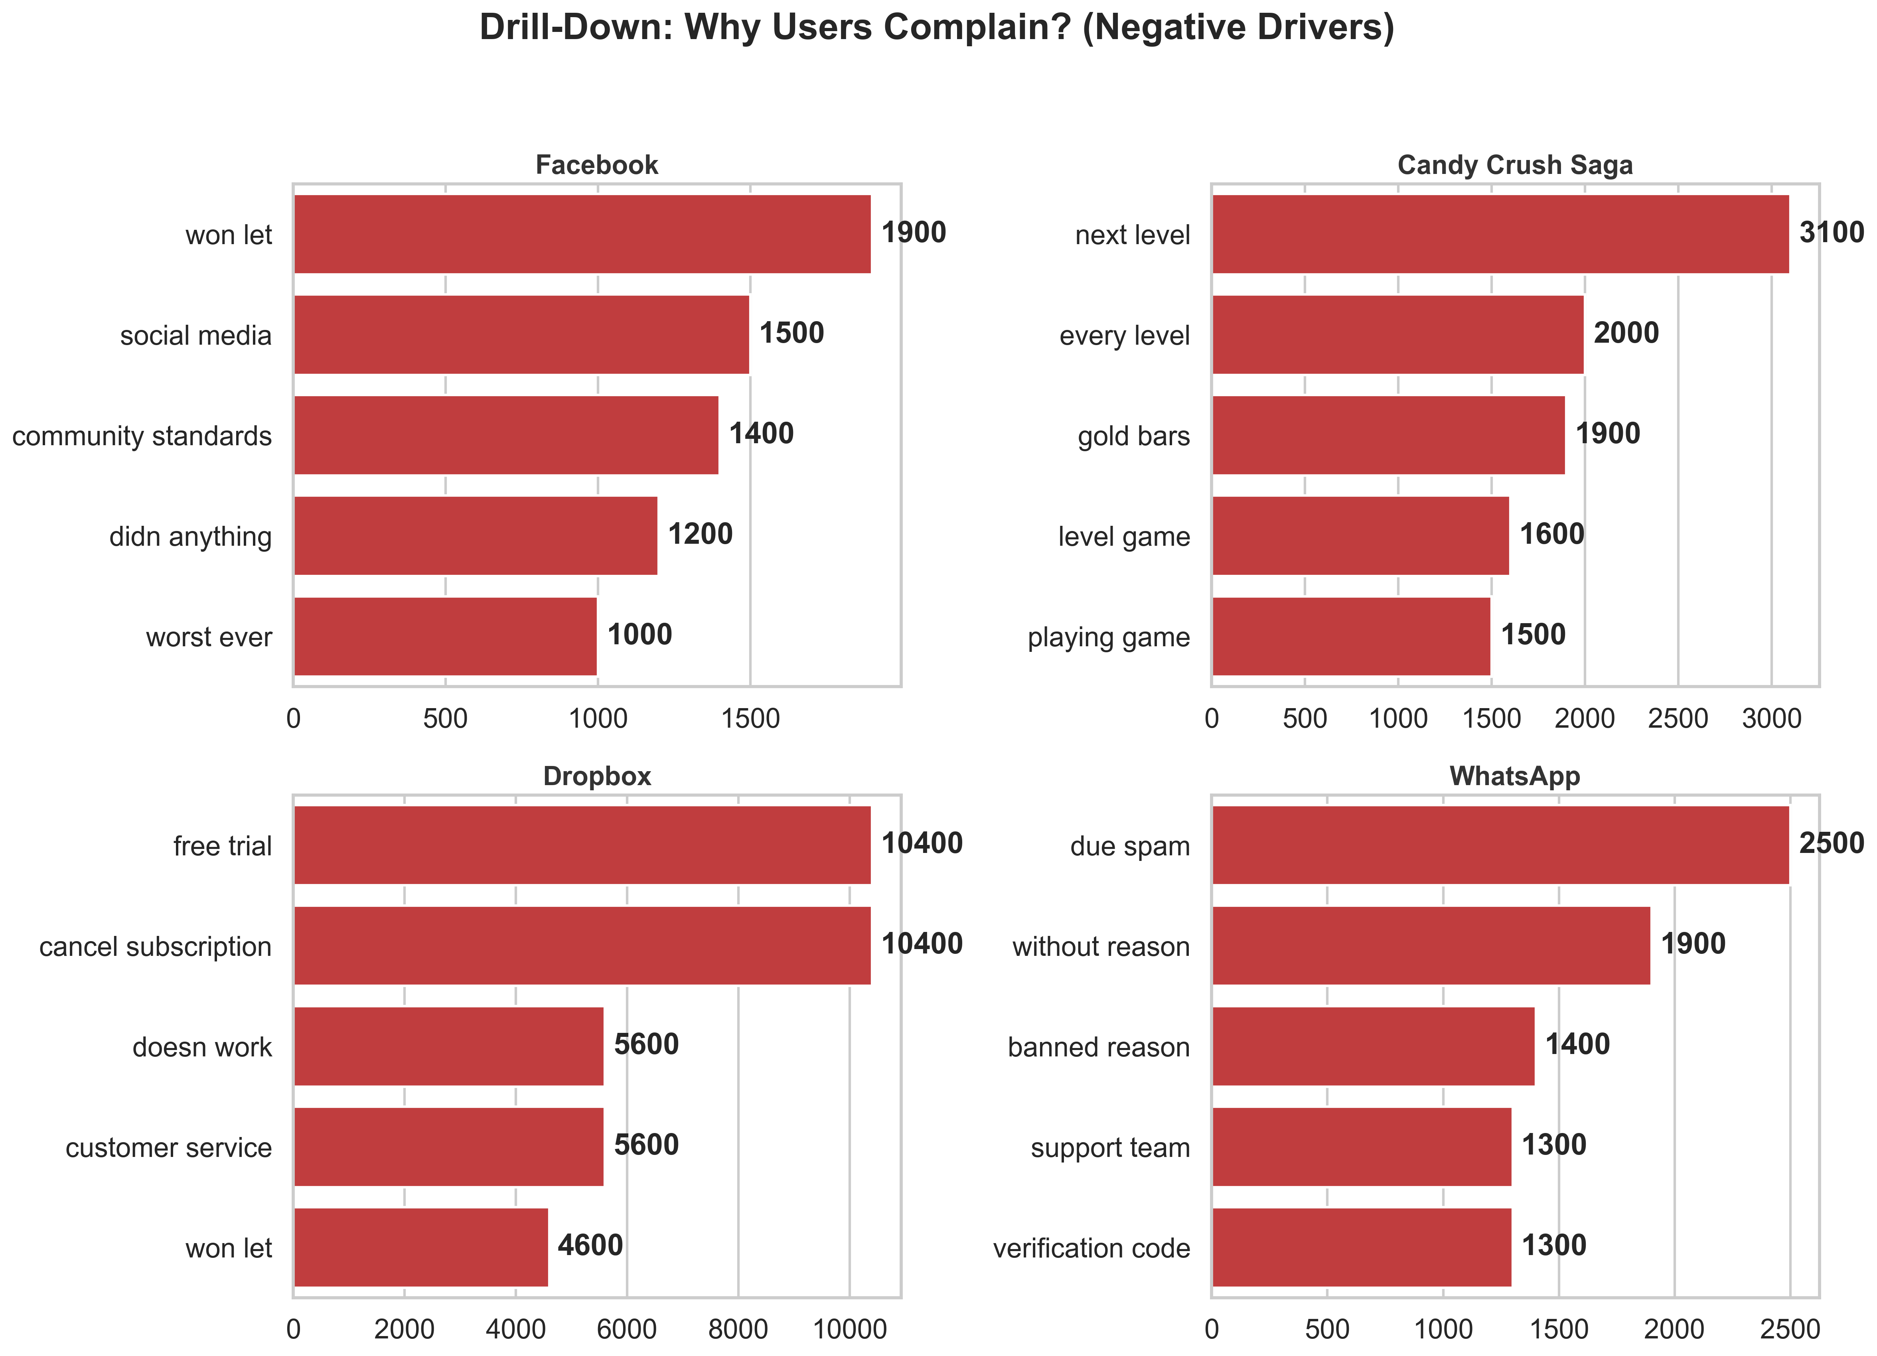
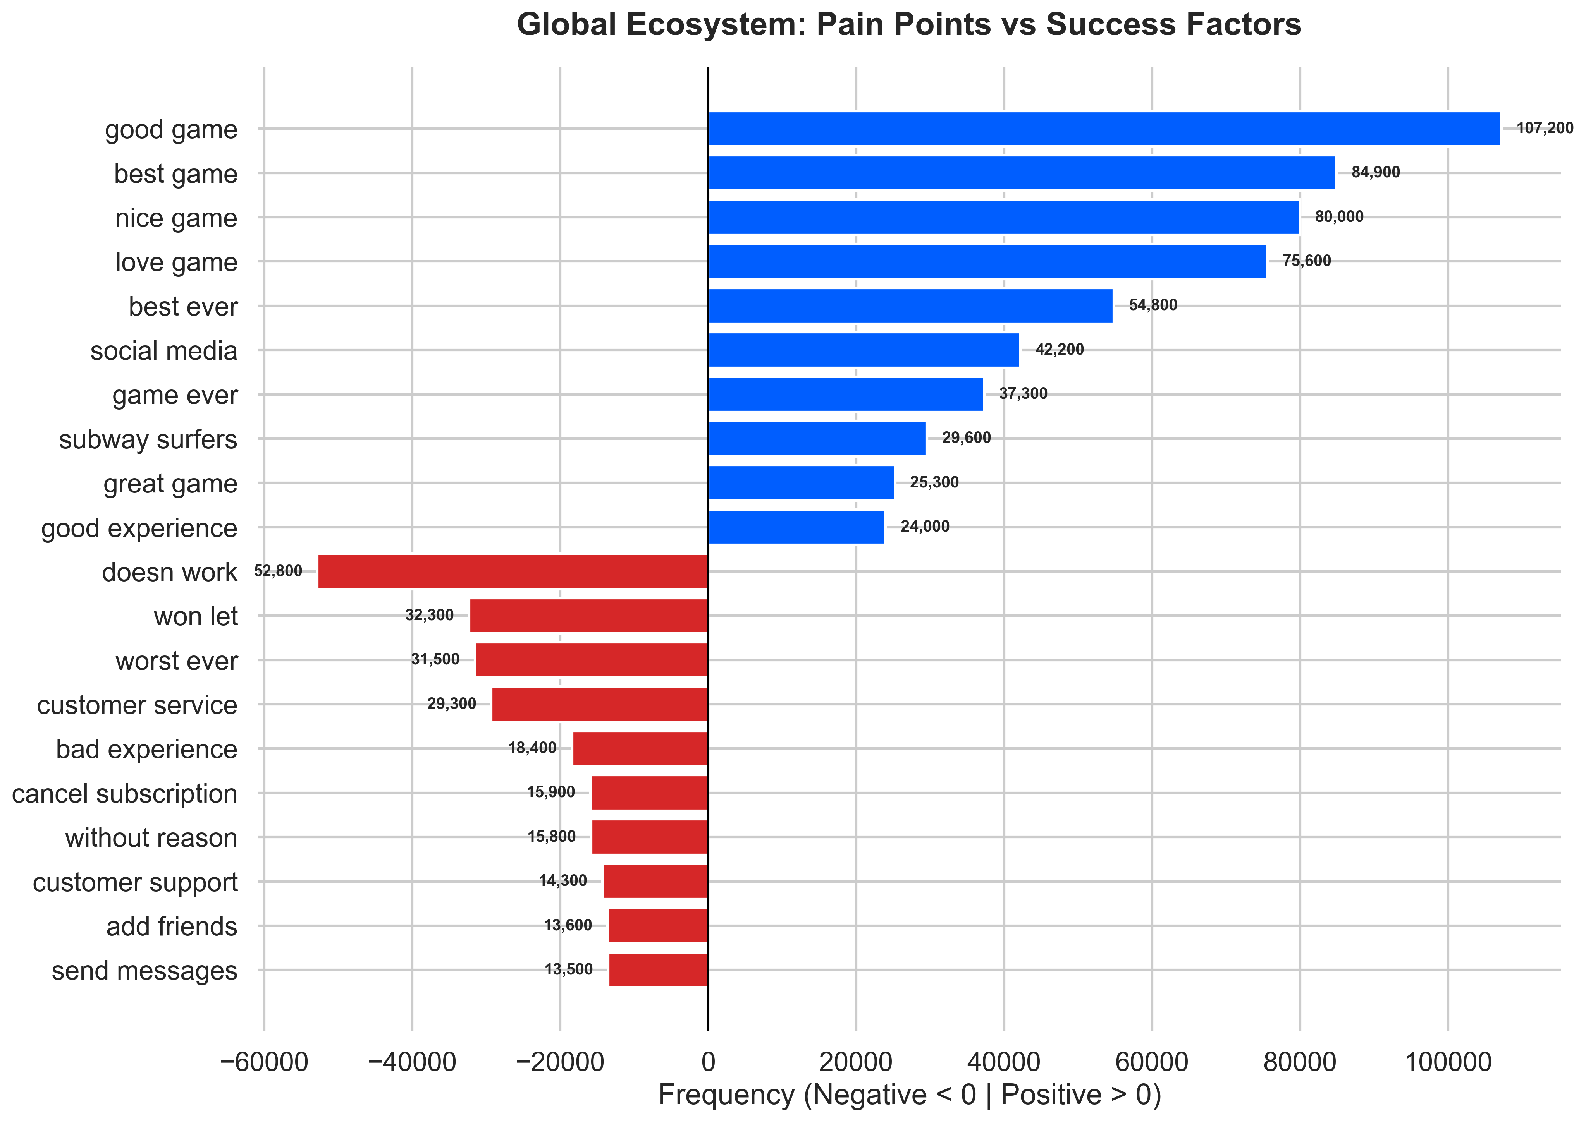
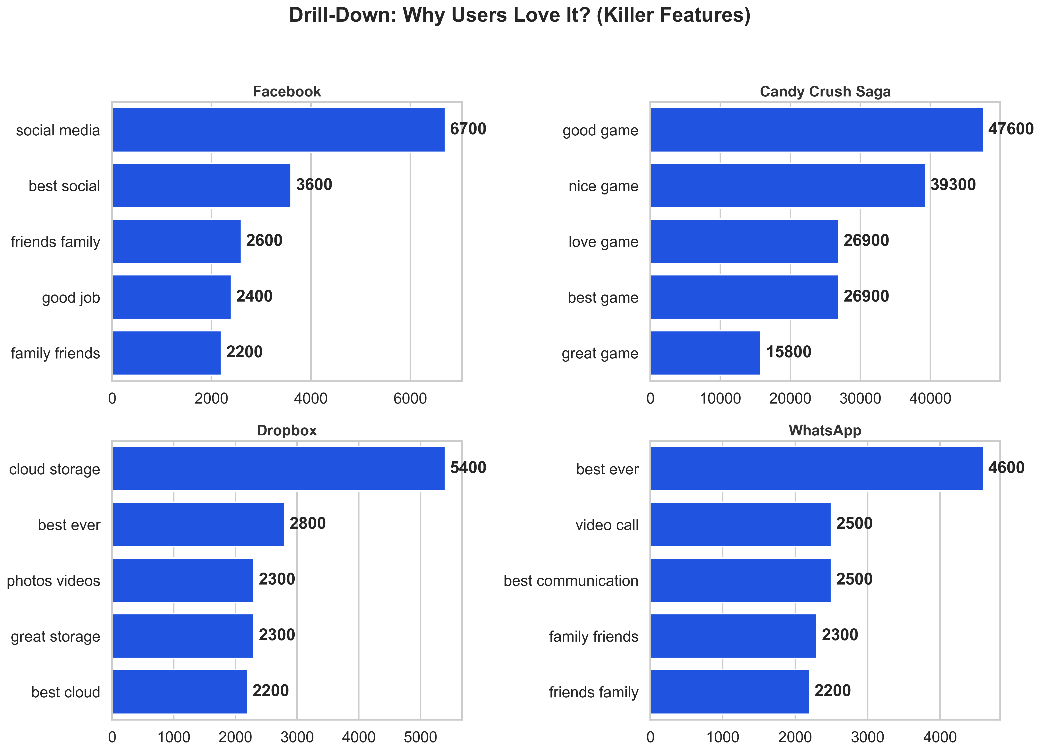
Data visualization

Slide 10
Conclusioni
Solidità Infrastrutturale: I benchmark confermano l'efficacia del cluster distribuito in quanto è stato ottenuta una scalabilità quasi lineare, dimostrando che il sistema converte efficientemente le risorse aggiuntive in velocità. L'integrazione con HDFS ha inoltre garantito la sopravvivenza del job anche in caso di guasti critici.
Valore Analitico: è stata superata la superficialità delle metriche quantitative e, mediante l'analisi semantica granulare, è stato possibile diagnosticare le cause radice specifiche per ogni applicazione e generali di insoddisfazione, trasformando milioni di dati grezzi in indicazioni strategiche reali.
Verdetto Tecnologico L'accoppiata utilizzato si conferma una soluzione industriale matura, capace di abbattere drasticamente la latenza decisionale su grandi volumi di dati non strutturati.

Slide 11
Grazie
Colombo Lorenzo
Mat. 885895
l.colombo146@campus.unimib.it

